Slide 1
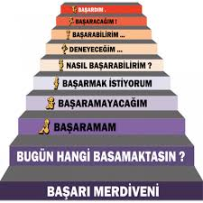

SINAVDA BAŞARILI OLMA STRATEJİLERİ

Slide 2
TEST ÇÖZME
TEKNİKLERİ
Sınav
Kaygı
Motivasyon
Zaman

Slide 3
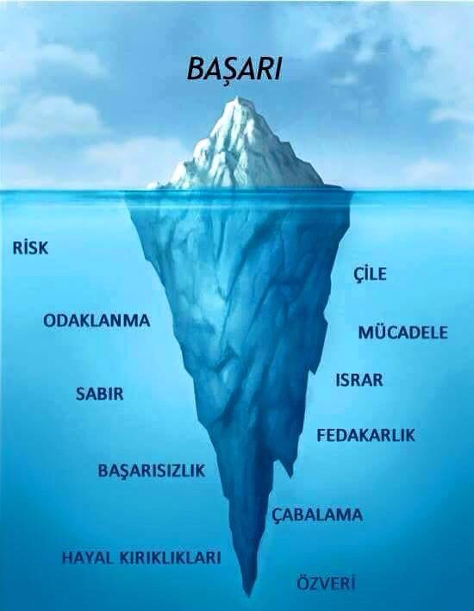
Test Çözme Teknikleri
Test çözmede üç unsur önemlidir.
BİLGİ
YORUM
HIZ

Slide 4

Test Çözme Teknikleri
BİLGİ
Öğrenme ile kazanılır.
Tekrar ile pekiştirilir.
Test çözme tekniğini kullanmanın temelini oluşturur.

Slide 5

Test Çözme Teknikleri
YORUM
Öğrenilen ve tekrar ile pekiştirilen bilgi ile ilgili düşünce geliştirme veya bilgiye farklı açılardan bakabilme gücünü ifade eder.
Test çözme tekniğinin
geliştirilmesini sağlar.

Slide 6

Test Çözme Teknikleri
HIZ
Kazanılan bilgiye ve elde edilen yorum gücüne ait problemlerin zaman kısıtlaması içinde çözülmesidir.
Hız, test çözerken zamanı etkin bir biçimde kullanmanıza yardım eder.

Slide 7
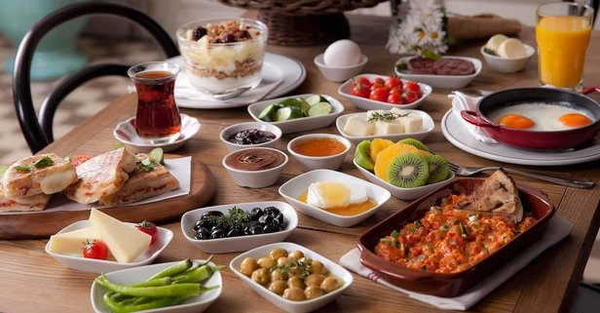
Test Çözme Teknikleri
Düzenli Beslenin
Beynimizin büyüklüğü vücudumuzun % 2’si kadar olmasına rağmen enerjimizin % 20’sini kullanır. Eğer kahvaltı yapmazsanız, sınavda beyniniz verimli çalışmaz dikkat ve odaklanma sorunları yaşayabilirsiniz.
TESTING

Slide 8

Test Çözme Teknikleri
Konuyu Öğrendikten Sonra Test Çözün.
Konuyu iyi öğrenmeden test çözmek zaman kaybına neden olacaktır. Bu nedenle konuyu öğrendikten sonra test çözün.
TESTING

Slide 9
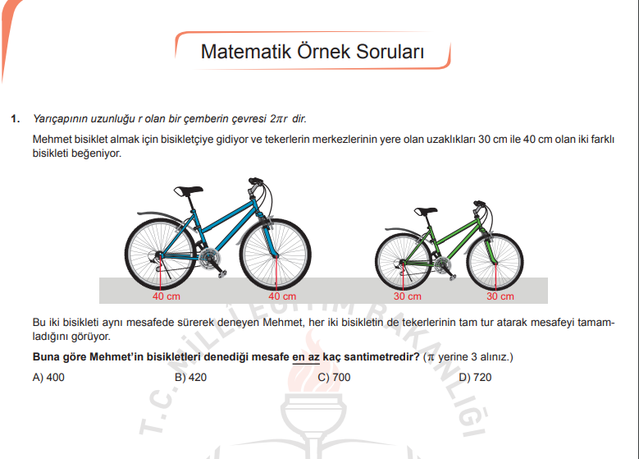
Test Çözme Teknikleri
Soruda Verilenlere Dikkat Edin!
Verilen bilgileri dikkatli okuyun. Altı çizili veya koyu yazılmış kelimelere dikkat edin.
TESTING

Slide 10
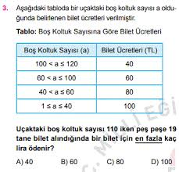
Test Çözme Teknikleri
Vurgulanan Yerlere Dikkat Edin!
Tamamen, mutlaka, sadece, en az, en fazla, en önemli, her zaman, asla, yalnızca, değildir, ulaşılmaz, ilk, son v.b. Vurgulanan yerleri gözden kaçırmayın.
TESTING

Slide 11

Test Çözme Teknikleri
Sorulara Ön Yargılı Yaklaşmayın.
Sınavda zor da kolay da sorular olacaktır.
Bu kadar kolay soru olmaz diye soruya yorumunuzu katmayın.
Kolay soruları küçümsemeyin. Unutmayın bir çok öğrenci en kolay sorularda basit hatalar yapıyor.
TESTING

Slide 12
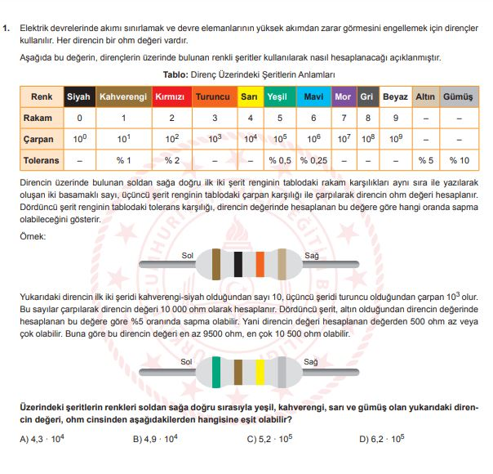
Test Çözme Teknikleri
Uzun Soruları Atlamayın!
Sorunun uzun olması zor olduğu anlamına gelmez. Soruyu sadece uzun olduğu için atlamayın. Bazı uzun sorular da çok kolay olabiliyor.
TESTING

Slide 13

Test Çözme Teknikleri
Soruya Yorum Katmayın!
Soruda neyi soruyorsa ona odaklanın. Sorunun yanlış veya bu kadar kolay olamayacağını düşünüp sorudan uzaklaşmayın.
TESTING

Slide 14
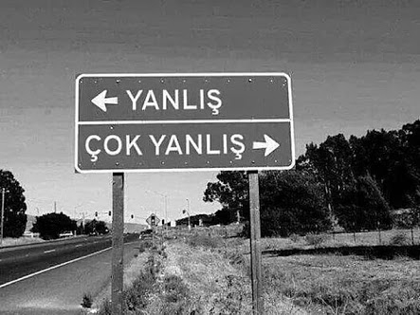
Test Çözme Teknikleri
İlk İşaretlediğiniz Seçeneği Değiştirmeyin!.
Kararsız kaldıktan sonra ilk işaretlediğiniz seçeneği (eğer aklına yeni bir bilgi veya ip ucu gelmediyse) değiştirmeyin. Genellikle ilk işaretlenen seçenek doğru çıkar.
TESTING

Slide 15

Test Çözme Teknikleri
Turlama Tekniğini Kullanın!
Yapamadığınız ve zorlandığınız sorularda çok zaman kaybetmeyin, o soruları boş bırakın. Test sonunda boş bıraktığınız sorulara tekrar dönün. Test çözerken bir soruya takılıp, çok zaman harcarsanız aynı alışkanlık sınavda da devam edecektir. Bazen, süre tutarak test çözün.
TESTING

Slide 16
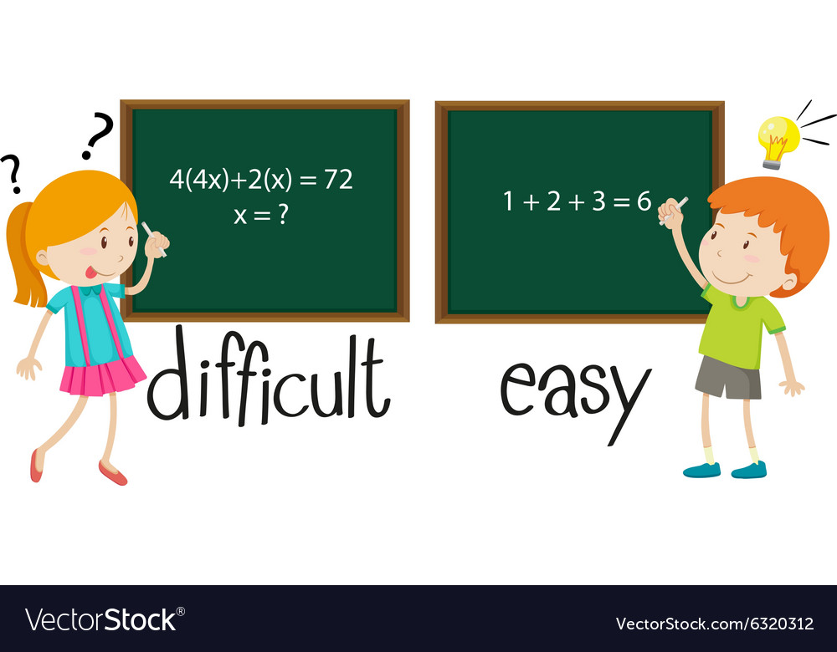
Test Çözme Teknikleri
Farklı Zorluk Seviyelerinde Testler Çözün!
Sürekli olarak kolay veya zor kaynaklardan çözmeyin. Sınavda kolay da zor da sorular olacağı için farklı seviyelerde sorular çözün.
TESTING

Slide 17
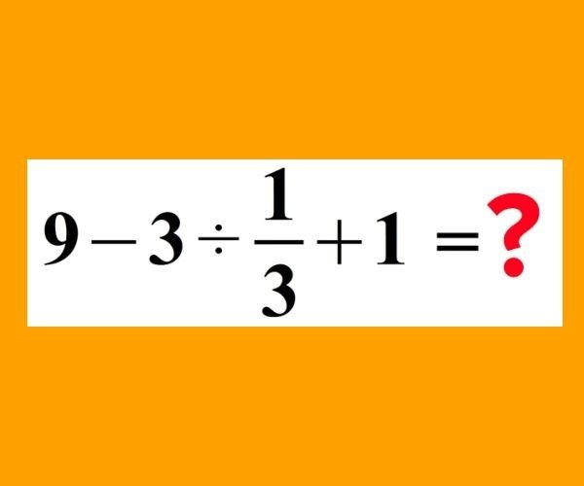
Test Çözme Teknikleri
Kaleminizi Kullanın!
İşlem gerektiren sorularda kaleminizi kullanın. İşlemleri aklınızdan yapmanız hata yapma olasılığınızı artıracaktır.
TESTING

Slide 18

Test Çözme Teknikleri
Farklı Kaynaklardan Çözün!
Böylece farklı soru tiplerinden çözmüş olursunuz. Değişik soru tiplerinden soru çözmeniz faydanıza olacaktır.
TESTING

Slide 19
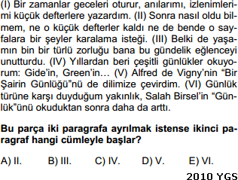
Test Çözme Teknikleri
Önce Soruyu Okuyun!
Paragraf ve açıklaması olan sorularda önce soruyu daha sonra paragraf ve açıklama metnini okuyun.
TESTING

Slide 20
Test Çözme Teknikleri
Yeni Konu: Test Çözme Teknikleri
Kolaydan Zora Gidin!
Yeni öğrendiğiniz konularla ilgili önce kolay sorulardan test çözmeye başlayın. Öğrendikçe zor testlere geçin.
TESTING

Slide 21
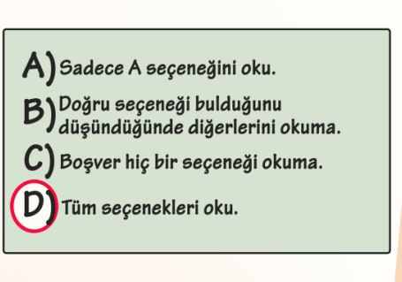
Test Çözme Teknikleri
Tüm seçenekleri okuyun.
Tüm seçenekleri okumadan soruyu cevaplamayın. Bazı sorular En doğru seçeneği bulmanızı ister.

Slide 22
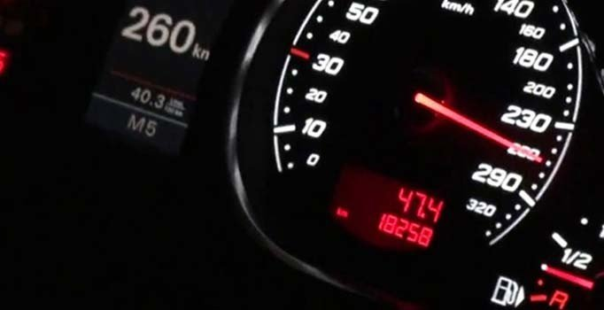
Test Çözme Teknikleri
Çok Hızlı Okumayın!
Zamanı yetiştirememe kaygısı ile soruları çok hızlı okumayın. Çok hızlı okumanız soruyu yanlış çözmenize ve tekrar okumak zorunda kalmanıza neden olabilir. Alışkın olduğunuz okuma hızınız neyse aynı şekilde okuyun.
Okuma hızınız yavaşsa hızlı okuma teknikleri ile okumanızı hızlandırın.
TESTING

Slide 23
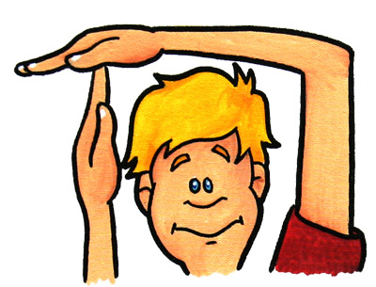
Test Çözme Teknikleri
Mola Ver.
Mola vermeden çok uzun süre çalışman verimliliğini düşürecektir. 45-50 dk. çalıştıktan sonra 10-15 dk. Mola vermelisiniz. Beynin de dinlenmeye ihtiyacı olduğunu unutmayın.
TESTING

Slide 24
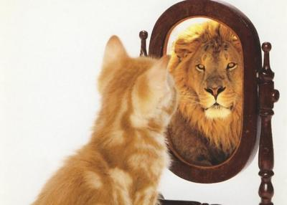
Test Çözme Teknikleri
Kendinize Aşırı Güvenmeyin!
Kendinize aşırı güvenmeniz de, güvenmemeniz de sakıncalıdır. Her iki durumda da motivasyon ve dikkat problemleri yaşarsınız.
TESTING

Slide 25

Test Çözme Teknikleri
Öğretmenine Sor!
Sınavlarda ve test çözerken yapamadığınız soruları öğretmeninize sormalısınız. Testlerde, cevabını öğrenmediğiniz soru kalmamalı.
TESTING

Slide 26

Sınav Teknikleri
Sınav önemli olabilir fakat hayatım ve geleceğim sadece bu sınava bağlı değil.
Olumlu Düşünün, Derin Nefes Alın.
Sınava başlayana kadar biraz heyecan olması normaldir. Bu süreyi olumlu düşünceler ile geçirin. Lavabo ihtiyacınız varsa giderin.
TESTING

Slide 27

Sınav Teknikleri
Bilemediğin Soruları Boş Bırak
3 yanlış bir doğru cevabı götürdüğü için, bilemediğin soruları boş bırak. İki seçenek arasında kaldığında birini seçebilirsin.
TESTING

Slide 28

Sınav Teknikleri
Kaygılandığında Nefes Egzersizi Yap
Sınavda kaygın artar ve bu durum dikkatini ve performansını olumsuz etkileyecek duruma gelirse;
-Geriye yaslan ve 3-4 defa derin nefes al.
-Olumlu iç konuşmalar yap.

Slide 29

Sınav Teknikleri
Kodlamayı Sınav Sonuna Bırakmayın.
Cevapları kodlamayı sınav sonuna bırakmayın. Her sorudan sonra mutlaka kodlamayı yapınız.
TESTING

Slide 30

Sınav Teknikleri
Kontrol Et.
Sınav sonunda sınav evraklarını teslim etmeden önce;
-Kitapçık türü ve diğer kodlaman gereken bölümleri kodlayıp kodlamadığını,
-Boş bıraktığın soruları,
-Cevaplarını doğru şekilde kodladığını kontrol et.
TESTING

Slide 31
Sınavlarda Başarılar Dilerim…
Fahrettin BİNGÖL
Psikolojik Danışman/Rehber Öğretmen
Hoşin İmam Hatip Ortaokulu
Sunumumuz Bitmiştir.

